Slide 1
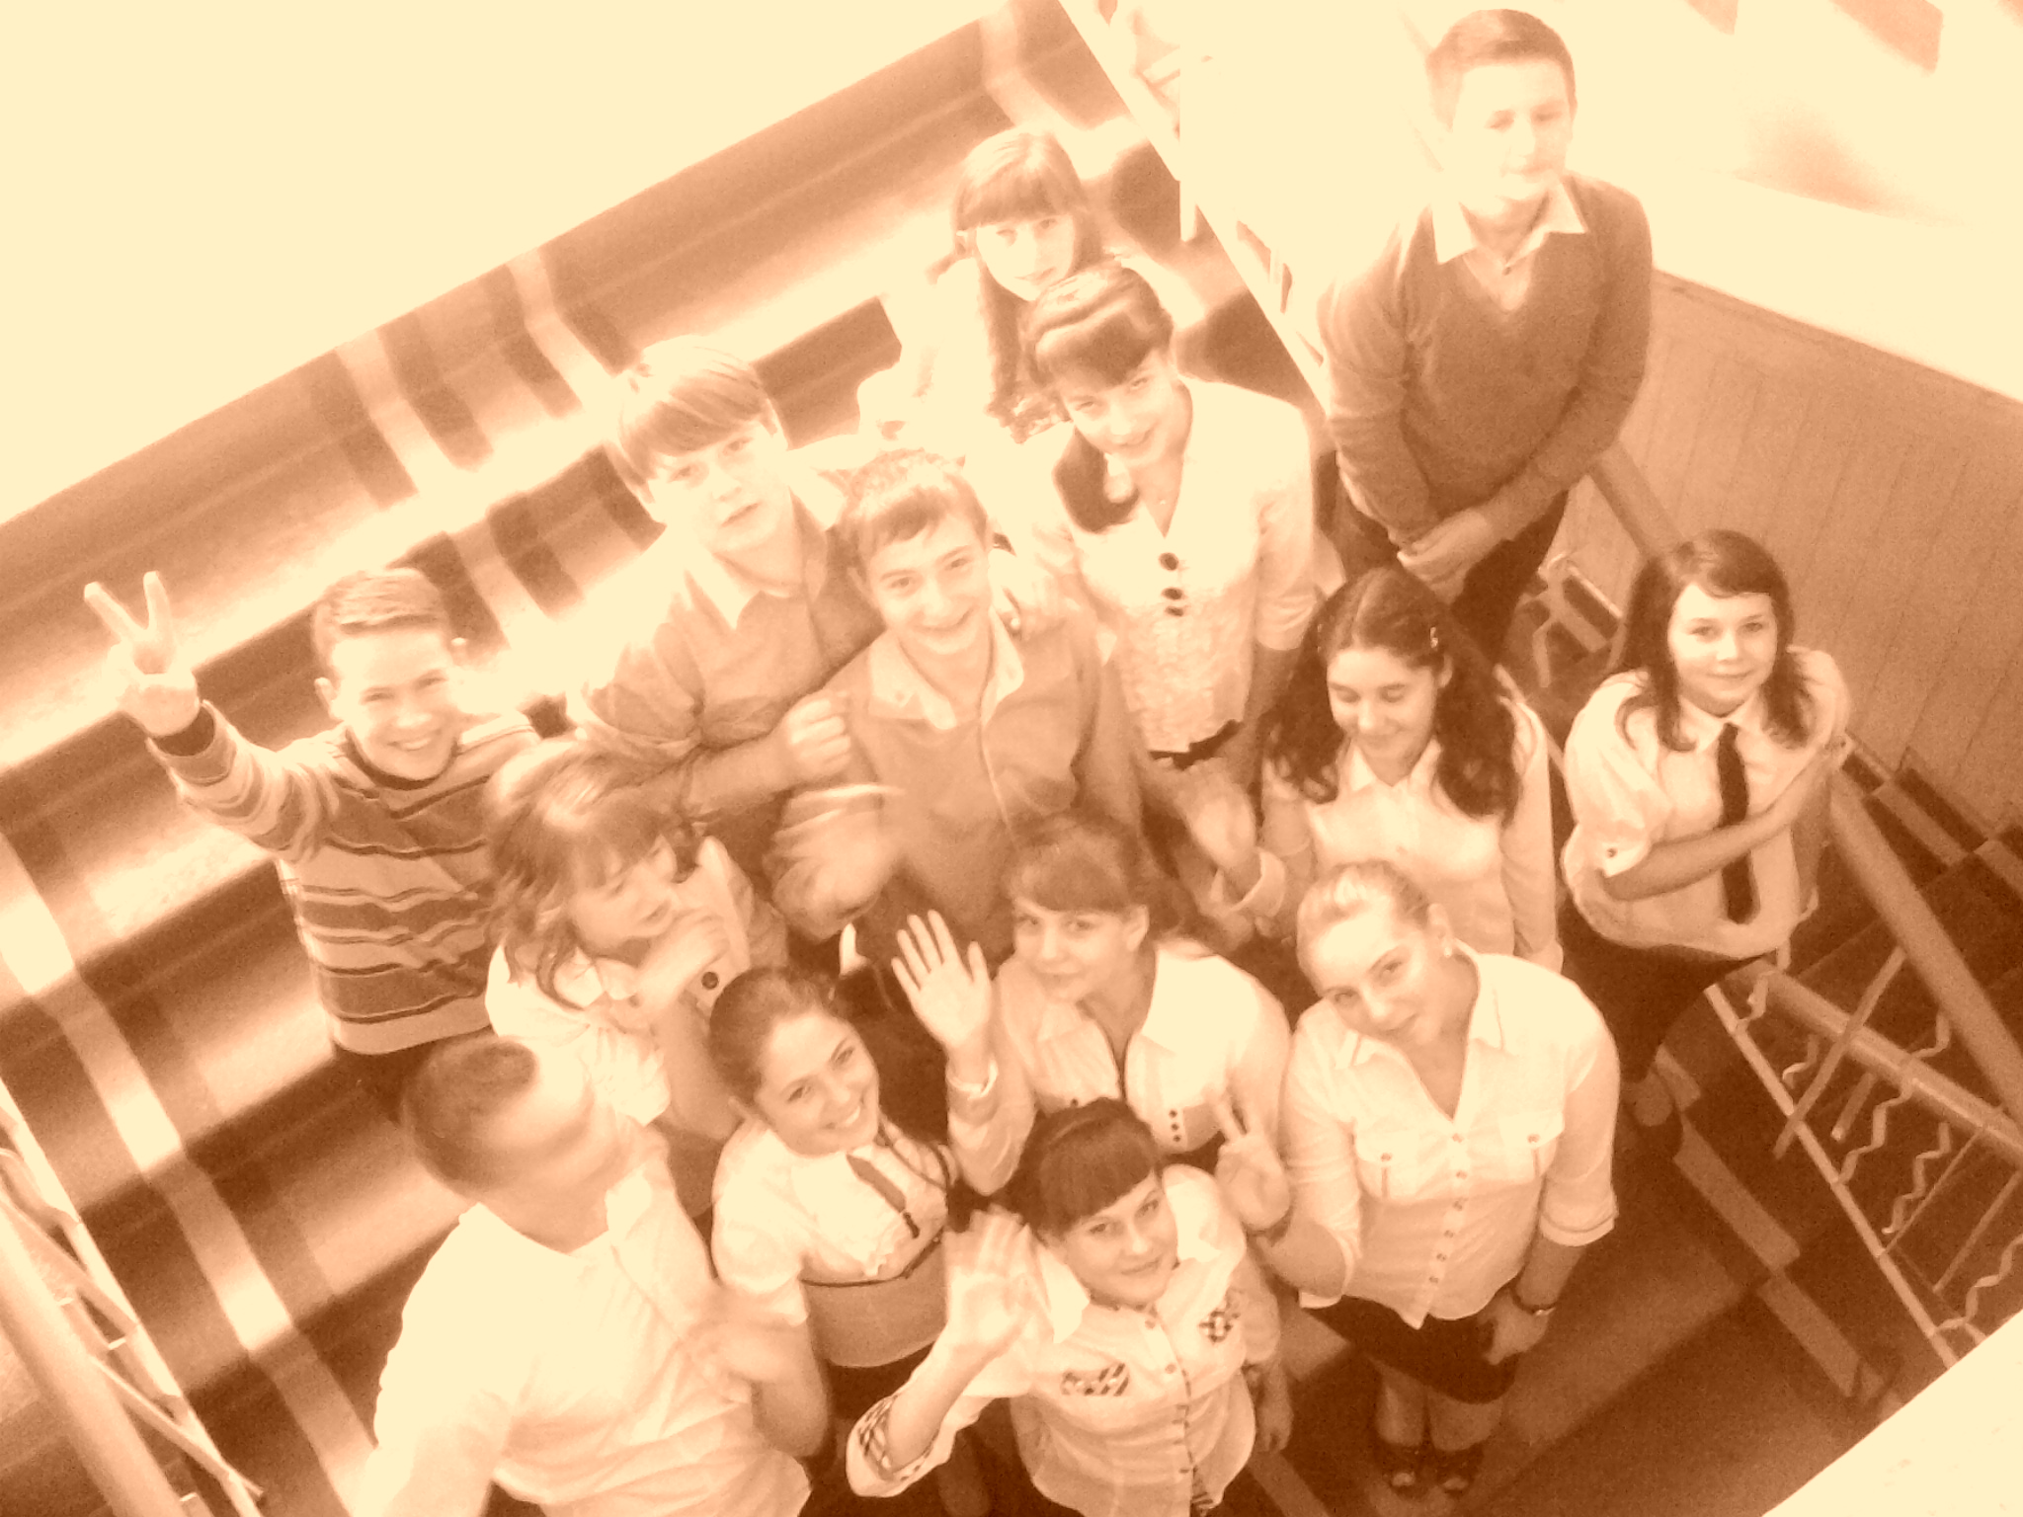
9-А КЛАС

Slide 2
Гостей дорогих ми вітаємо щиро
Стрічаємо з хлібом, любов’ю і миром.
Для вас відкрита хата наша біла,
Що дає всім для злету крила.
Заходьте, будь-ласка, у нашу світлицю.
Тут усмішки теплі і щирі розваги,
Тут дружби стежина і чаша поваги.
Тут кожен від щирого серця правицю
Подасть вам відкрито, без рукавиці.
Хай зустріч ця перша початком всім буде
Тривалої, щирої, вірної дружби.
Хай тіні незгоди, образи і смутку
Сидять собі тихо десь у закутку.
Заходьте всі сміло, вас ми прохаєм,
Гостей дорогих ми радо вітаєм.

Slide 3
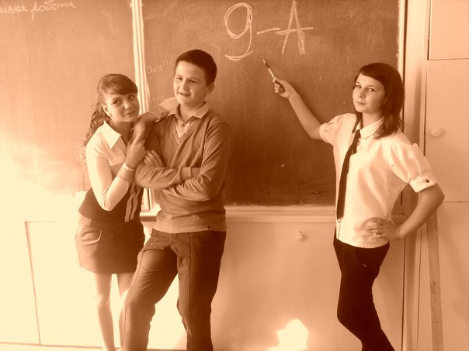
ЛАСКАВО ПРОСИМО У 9-А КЛАС
Наш девіз:”Один за всіх, і всі за одного!”

Slide 4
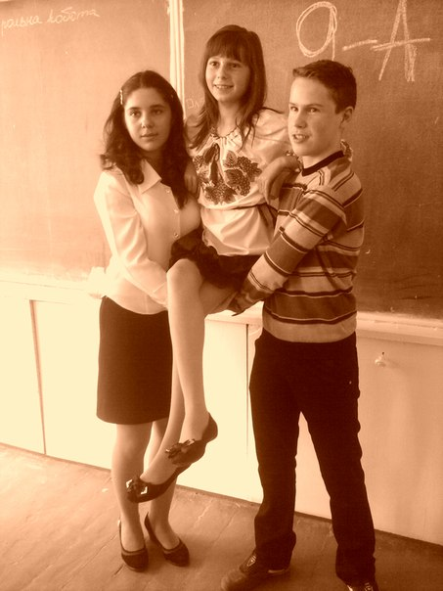

Slide 5
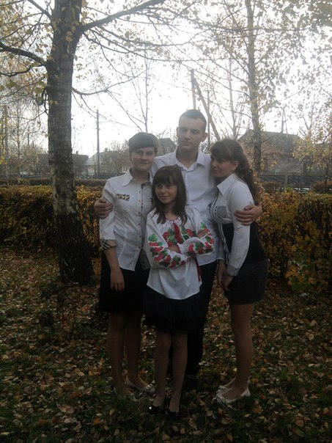
У 9-А класі 16 учнів
З них юнаків – 5
Дівчаток - 11
Класний керівник:
Цицюра
Василь Іванович

Slide 7
Староста: Корнійчук Тетяна
Актив класу: Канарська Діана
Ганіч Валентина
Цепловська Лілія
Корнійчук Тетяна
Спортсмени: Гордійчук Анастасія
Веремчук Софія
Цицюра Варвара
Романов Віталій
Пасічник Артем
Природолюби: Ганіч Валентина
Канарська Діана
Білінська Катерина
Кощій Ольга
Шевченко Микола

Slide 9
Урок Української мови

Slide 13
Урок Фізики

Slide 14
Урок Фізкультури

Slide 18
Наші перерви

Slide 21
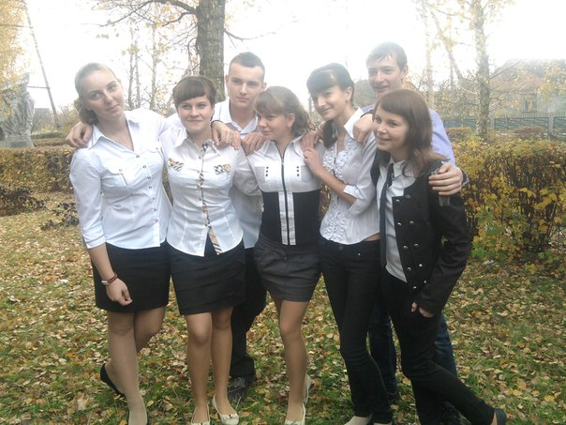
Клас наш дисциплінований, взаємини між учнями дружні. Ми любимо разом проводити час, працювати та розважатися у школі та поза школою.

